Slide 1
Block C — 주행과 시각화
M09 Differential Drive · M10 ros_gz_bridge · M11 RViz2
Gazebo의 DiffDrive에 /cmd_vel을 전달하고 odom·scan을 ROS/RViz에서 확인한다.
실제 실행 결과 캡처 포함 · 한국어 작성 · 최소 글꼴 크기 10pt

Slide 2
Block C — 주행과 시각화
만들어진 파일
이 Block에서 실제로 만든 핵심 파일
• agv_gazebo/models/agv/model.sdf
• agv_gazebo/config/bridge.yaml
• agv_gazebo/launch/gazebo.launch.py
• agv_control/agv_control/cmd_test_node.py
모듈별 만드는 방법과 상세 확인 기준은 이 폴더의 Mxx/README.md에 정리되어 있습니다.
ROS 2 + Gazebo AGV 실습 · 모든 텍스트 최소 10pt

Slide 3
Block C — 주행과 시각화
초심자 파일 제작 실습 1/1
Gazebo–ROS 연결 파일 만들기 (bridge.yaml)
실제 파일: agv_ws/src/agv_gazebo/config/bridge.yaml
처음 만들 때: mkdir -p agv_gazebo/config # bridge.yaml을 launch와 같은 패키지에 둠
- ros_topic_name: '/cmd_vel'
gz_topic_name: '/cmd_vel'
ros_type_name: 'geometry_msgs/msg/Twist'
gz_type_name: 'gz.msgs.Twist'
direction: ROS_TO_GZ
- ros_topic_name: '/scan'
ros_type_name: 'sensor_msgs/msg/LaserScan'
gz_type_name: 'gz.msgs.LaserScan'
direction: GZ_TO_ROS
만드는 순서
• 1. Gazebo의 실제 topic 이름을 gz topic -l로 확인합니다.
• 2. ROS 이름·Gazebo 이름·양쪽 메시지 타입·방향을 한 항목에 적습니다.
• 3. 명령은 ROS_TO_GZ, 센서와 odom은 GZ_TO_ROS인지 확인하고 launch를 다시 시작합니다.
실행하면 이렇게 됩니다
ROS의 /cmd_vel은 Gazebo DiffDrive로 가고, Gazebo /scan·/odom은 ROS에서 echo·RViz로 볼 수 있습니다.
ROS 2 + Gazebo AGV 실습 · 모든 텍스트 최소 10pt

Slide 4
Block C — 주행과 시각화
명령어 실행 순서
권장 실행 순서
ros2 launch agv_gazebo gazebo.launch.py
# 새 터미널
ros2 topic pub --rate 10 /cmd_vel geometry_msgs/msg/Twist \
"{linear: {x: 0.15}, angular: {z: 0.0}}"
ros2 topic echo /odom --once
ros2 topic echo /scan --once
rviz2
명령은 Block README의 순서와 동일합니다. 새 터미널에서도 ROS와 workspace를 source해야 합니다.
ROS 2 + Gazebo AGV 실습 · 모든 텍스트 최소 10pt

Slide 5
Block C — 주행과 시각화
명령어 동작과 설정 포인트
이 명령이 실제로 하는 일
• ros2 topic pub --rate 10: Twist를 초당 10회 보내 DiffDrive가 연속 주행하도록 한다.
• linear.x(m/s)와 angular.z(rad/s)를 조절해 직진·회전·곡선 주행을 만든다.
• ros_gz_bridge는 /cmd_vel은 ROS→Gazebo, odom·scan은 Gazebo→ROS 방향으로 타입을 변환한다.
수치·토픽·방향을 바꿀 때는 해당 Block의 Mxx README에서 구현 파일과 기대 결과를 함께 확인합니다.
ROS 2 + Gazebo AGV 실습 · 모든 텍스트 최소 10pt

Slide 6
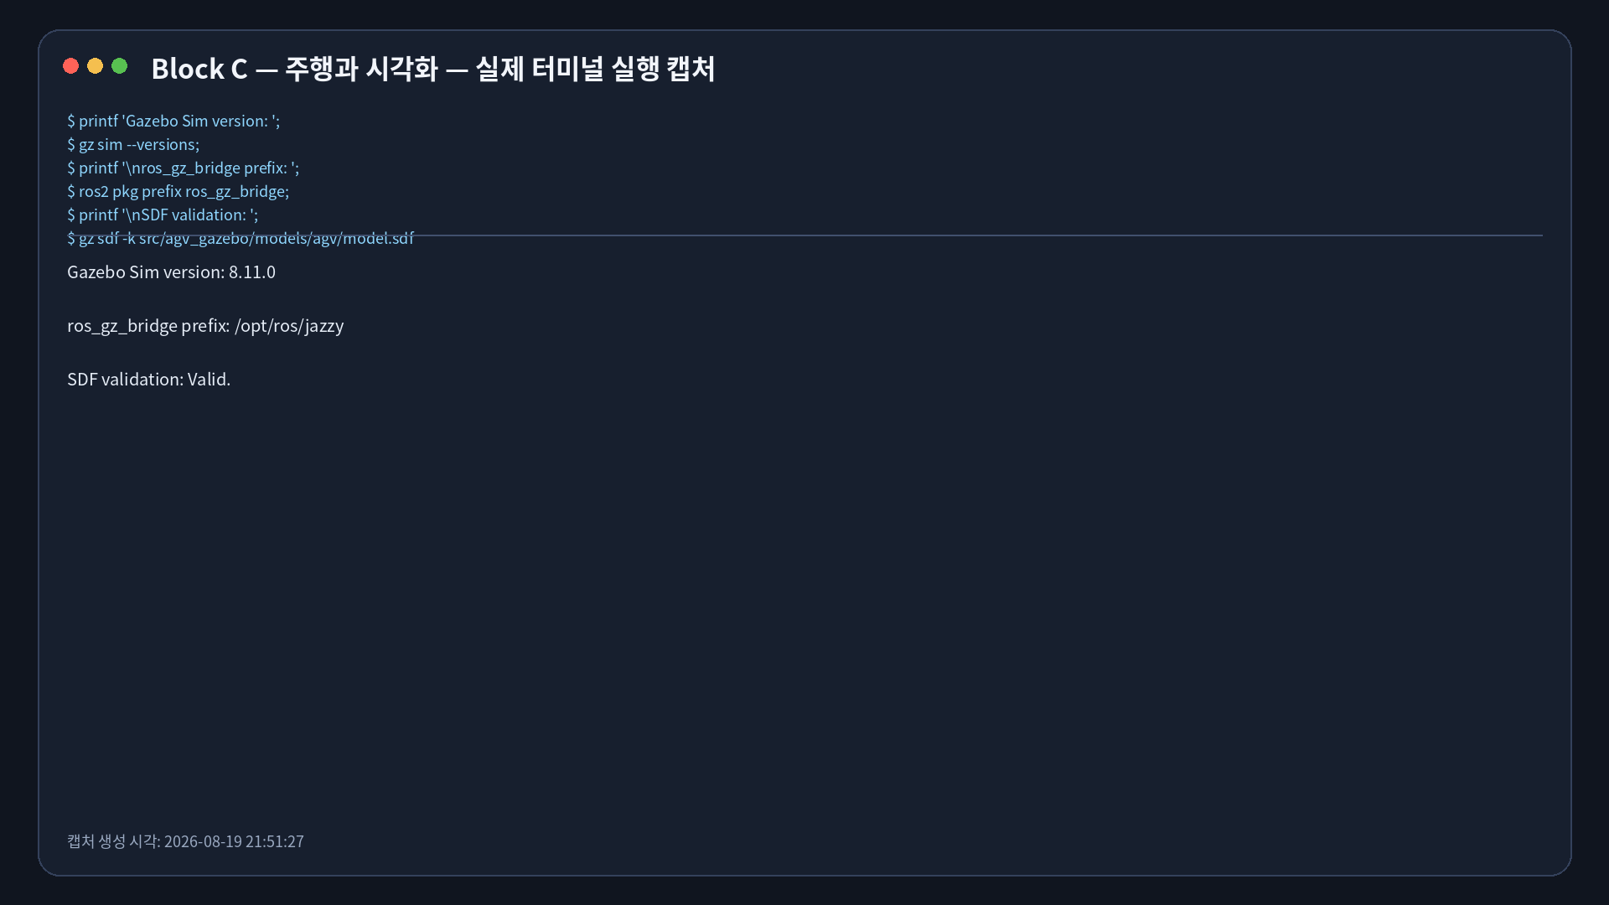
Block C — 주행과 시각화
실제 실행 결과
ROS 2 + Gazebo AGV 실습 · 모든 텍스트 최소 10pt

Slide 7
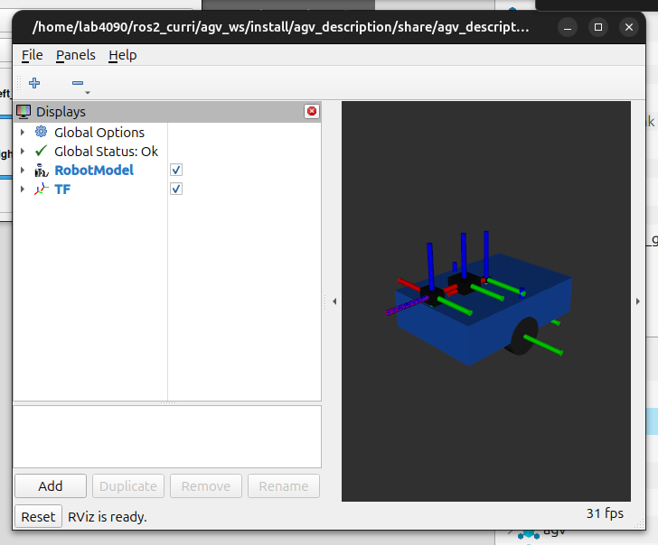
Block C — 주행과 시각화
실제 Gazebo / RViz 화면
실제 RViz: URDF AGV body·wheel·camera·LiDAR·IMU frame
ROS 2 + Gazebo AGV 실습 · 모든 텍스트 최소 10pt

Slide 8
Block C — 주행과 시각화
확인 기준과 다음 단계
통과 기준
• Gazebo Harmonic 버전과 ros_gz_bridge 설치 경로가 출력되면 연동 도구가 준비된 상태다. 실제 주행 후 RViz에서 Fixed Frame=odom, Odometry=/odom, LaserScan=/scan을 설정한다.
• 문제가 생기면 README의 '확인' 명령부터 다시 실행하고, 첫 오류 메시지를 기준으로 수정합니다.
ROS 2 + Gazebo AGV 실습 · 모든 텍스트 최소 10pt

